Slide 1
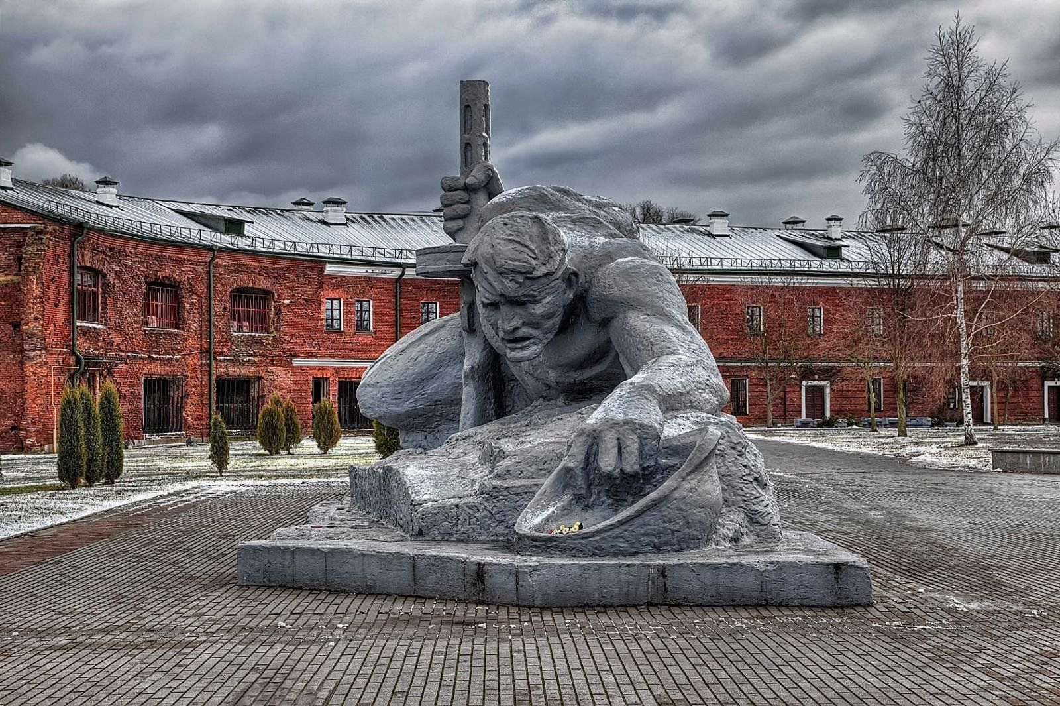
Обелиски: связь времен
Автор проекта: Шилович Владимир

Slide 2


Цель проекта
Рассказать молодому поколению об истории, через понятные образы, закрепив факты, события и причинно-следственные связи, посредством показывания их сквозь призму монументов, памятников и других достопримечательностей современности.

Slide 3
Задача
Поиск обелисков на территории Беларуси, изучить их историю, собрать всю полученную информацию воедино, выбрать самую лучшие и знаменитые, и затем обощить, попутно раскрыв тему более широко, рассказав о контексте того времени и его особенностях.

Slide 4
Обелиски: связь времен

Slide 5
ЗАКЛЮЧЕНИЕ

